Slide 1
Стратегии работы с детьми «групп риска» при подготовке к Всероссийским проверочным работам.
Чехонина Е.В.,
методист МБУ
ДПО УМЦ «Коломна
Notes:
ПРИМЕЧАНИЕ.
Чтобы изменить изображение на этом слайде, выберите рисунок и удалите его. Затем нажмите значок «Рисунки» в заполнителе, чтобы вставить изображение.

Slide 2
Психологическая поддержка
Психологическая поддержка – это один из важнейших факторов, определяющих успешность ребенка при проведении Всероссийских проверочных работ.
Как же поддержать ученика?
Поддерживать ребенка – значит верить в него.
Поддержка основана на вере в прирожденную способность личности преодолевать жизненные трудности при поддержке тех, кого она считает значимыми для себя.

Slide 3
Психологическая поддержка
Ложные способы поддержки:
типичными для родителей способами поддержки ребенка является гиперопека,
создание зависимости ребенка от взрослого,
навязывание нереальных стандартов,
стимулирование соперничества со сверстниками.
Подлинная поддержка должна основываться на подчеркивании способностей, возможностей положительных сторон ребенка.

Slide 4
Психологическая поддержка
Чтобы показать веру в ребенка взрослый должен иметь мужество и желание сделать следующее:
•забыть о прошлых неудачах ребенка,
• помочь ребенку обрести уверенность в том, что он справится с данной задачей,
• помнить о прошлых удачах и возвращаться к ним, а не к ошибкам.

Slide 5
Психологическая поддержка
Существуют слова, которые поддерживают детей, например:
«Зная тебя, я уверен, что ты все сделаешь хорошо»,
«Ты знаешь это очень хорошо».
Наблюдайте за самочувствием ребенка, важно вовремя заметить и предотвратить ухудшение состояние ребенка, связанное с переутомлением.

Slide 6
Психологическая поддержка
Своеобразие учебной деятельности каждого ребенка связано с целым рядом его индивидуальных особенностей:
спецификой мышления, памяти, внимания,
темпом деятельности,
личностными особенностями,
учебной мотивацией и т. д.

Slide 7
Тревожные дети
Краткая психологическая характеристика:
для тревожных детей учебный процесс сопряжен с определенным эмоциональным напряжением,
они склонны воспринимать любую ситуацию, связанную с учебой, как опасную,
особую тревогу вызывает у них проверка знаний в любом виде (контрольная работа, диктанты и т.д.).

Slide 8
Тревожные дети
Как распознать тревожного ребенка?
Эти дети часто перепроверяют уже сделанное, постоянно исправляют написанное, причем это далеко не всегда ведёт к существенному улучшению качества работы.
При устном ответе они, как правило, пристально наблюдают за реакциями взрослого.
Они обычно задают множество уточняющих вопросов, часто переспрашивают учителя, проверяя, правильно ли они его поняли.
Тревожные дети при выполнении индивидуального задания обычно просят учителя "посмотреть, правильно ли они сделали".
Они часто грызут ручки, теребят пальцы или волосы.

Slide 9
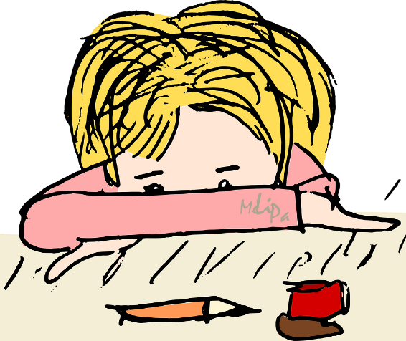
Тревожные дети
Основные трудности:
Ситуация контрольной работы вообще сложна для тревожных детей, потому что она по природе своей оценочная.
Наиболее трудной стороной во время проверочной работы для тревожного ребенка является отсутствие эмоционального контакта со взрослым.

Slide 10
Тревожные дети
Стратегии поддержки:
для тревожных детей особенно важно создание ситуации эмоционального комфорта на предварительном этапе;
ни в коем случае нельзя нагнетать обстановку, напоминая о серьезности предстоящей работы и значимости ее результатов;
чрезмерное повышение тревоги у детей этой категории приводит только к дезорганизации их деятельности;
задача взрослого — создание ситуации успеха, поощрение, поддержка. В этом огромную роль играют поддерживающие высказывания: "Я уверен, что ты справишься", "Ты так хорошо справился с контрольной по русскому языку".

Slide 11
Неуверенные дети
Краткая психологическая характеристика:
проблема таких детей в том, что они не умеют опираться на собственное мнение, они склонны прибегать к помощи других людей.
неуверенные дети не могут самостоятельно проверить качество своей работы: они сами себе не доверяют.
они могут хорошо справляться с теми заданиями, где требуется работа по образцу, но испытывают затруднения при необходимости самостоятельного выбора стратегии решения.
в подобной ситуации они обычно обращаются за помощью к одноклассникам или родителям (особенно при выполнении домашнего задания).

Slide 12
Неуверенные дети
Такие дети списывают не потому, что не знают ответа, а потому, что не уверены в правильности своих знаний и решений.
В поведенческом плане им часто присущ конформизм, они не умеют отстаивать собственную точку зрения.
Неуверенные дети часто подолгу не могут приступить к выполнению задания, но достаточно педагогу подсказать им первый шаг, как они начинают работать

Slide 13
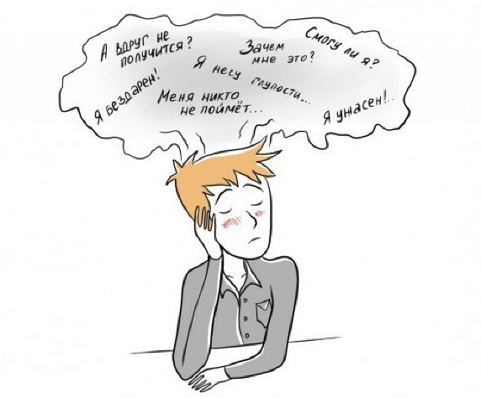
Неуверенные дети
Основные трудности:
Неуверенные дети испытывают затруднения во время любой контрольной работы, поскольку им сложно опираться только на собственные ресурсы и принимать самостоятельное решение.
При выполнении проверочной работы они испытывают дополнительные сложности, поскольку принципиальное значение там имеет самостоятельный выбор стратегии деятельности, а эта задача для неуверенных детей крайне сложна.

Slide 14
Неуверенные дети
Стратегии поддержки:
На этапе подготовки. Очень важно, чтобы неуверенный ребенок получил положительный опыт принятия другими людьми его личного выбора.
При работе с такими детьми необходимо воздерживаться от советов и рекомендаций ("Сначала реши простые задания, а потом переходи к сложным").
Лучше предложить выбрать ему самому и терпеливо дождаться, когда он примет решение ("Как ты думаешь, с чего лучше начать: с простых или сложных заданий?").

Slide 15
ДЕТИ, ИСПЫТЫВАЮЩИЕ НЕДОСТАТОК ПРОИЗВОЛЬНОСТИ И САМООРГАНИЗАЦИИ
Краткая психологическая характеристика
Обычно этих детей характеризуют как "невнимательных", "рассеянных".
Как показывает практика, у них очень редко имеют место истинные нарушения внимания. Гораздо чаще «невнимательные» дети — это дети с низким уровнем произвольности.
У них сформированы все психические функции, необходимые для того, чтобы быть внимательными, но общий уровень организации деятельности очень низкий.
У таких детей часто неустойчивая работоспособность, им присущи частые колебания темпа деятельности. Они могут часто отвлекаться.

Slide 16
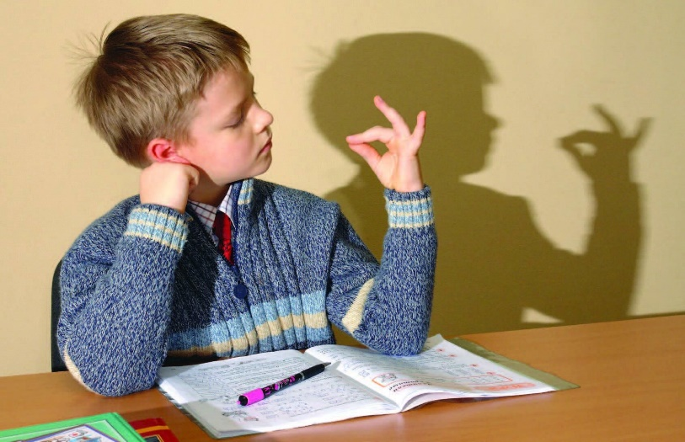
ДЕТИ, ИСПЫТЫВАЮЩИЕ НЕДОСТАТОК ПРОИЗВОЛЬНОСТИ И САМООРГАНИЗАЦИИ
Основные трудности
Ситуация проверочной работы требует очень высокой организованности деятельности.
Непроизвольные дети при общем высоком уровне познавательного развития и вполне достаточном объеме знаний могут нерационально использовать отведенное время.

Slide 17
ДЕТИ, ИСПЫТЫВАЮЩИЕ НЕДОСТАТОК ПРОИЗВОЛЬНОСТИ И САМООРГАНИЗАЦИИ
Стратегии поддержки
На этапе подготовки. Психические функции формируются через наличие внешних опор. Поэтому на этапе подготовки очень важно научить ребенка использовать для саморегуляции деятельности различные материальные средства.
Такими средствами могут стать песочные часы, отмеряющие время, нужное для выполнения задания;
составление списка необходимых дел (и их вычеркивание по мере выполнения);
линейка, указывающая на нужную строчку и т.д.
Бесполезно призывать таких детей "быть внимательнее", поскольку это им недоступно

Slide 18
ОТЛИЧНИКИ
Краткая психологическая характеристика
Дети данной категории обычно отличаются высокой успеваемостью, ответственностью, организованностью, исполнительностью.
Если они выполняют задание, они стремятся сделать его лучше всех или быстрее остальных использовать дополнительный материал.
Отличники очень чувствительны к похвале и вообще к любой оценке своей деятельности.
Все, что они делают, должно быть замечено и высоко оценено.
Для таких детей характерен очень высокий уровень притязаний и крайне неустойчивая самооценка.
Для того чтобы чувствовать себя хорошими, им нужно не просто успевать, а быть лучшими, не просто хорошо справляться с заданием, а делать это блестяще.

Slide 19
ОТЛИЧНИКИ
Основные трудности
Контрольные работы для данной категории детей — это тот самый случай, когда верной оказывается пословица "Лучшее — враг хорошего".
Им недостаточно выполнить минимально необходимый объем заданий, им нужно сделать все, причем безошибочно.
Еще один возможный камень преткновения для них — это необходимость пропустить задание, если они не могут с ним справиться.

Slide 20
ОТЛИЧНИКИ
Стратегии поддержки
На этапе подготовки. Очень важно помочь таким детям скорректировать их ожидания и осознать разницу между "достаточным" и "превосходным".
Им необходимо понять, что для получения отличной оценки нет необходимости выполнять все задания.

Slide 21
АСТЕНИЧНЫЕ ДЕТИ
Краткая психологическая характеристика
Основная характеристика астеничных детей — высокая утомляемость, истощаемость.
Они быстро устают, у них снижается темп деятельности и резко увеличивается количество ошибок.
Как правило, утомляемость связана с особенностями высшей нервной деятельности и имеет не столько чисто психологическую, сколько неврологическую природу, поэтому возможности ее коррекции крайне ограничены.

Slide 22
АСТЕНИЧНЫЕ ДЕТИ
Основные трудности
Проверочные работы требует высокой работоспособности на протяжении достаточно длительного периода времени, поэтому у астеничных детей очень высока вероятность снижения качества работы, возникновения ощущения усталости.

Slide 23
АСТЕНИЧНЫЕ ДЕТИ
Стратегии поддержки
На этапе подготовки. При работе с астеничными детьми очень важно не предъявлять заведомо невыполнимых требований, которым ребенок не сможет соответствовать:
"Некоторые ребята занимаются с утра до вечера, а ты после двух часов уже устал".
Ребенок не притворяется, просто таковы его индивидуальные особенности.
Большое значение приобретает оптимальный режим подготовки, чтобы ребенок не переутомлялся: ему необходимо делать перерывы в занятиях, гулять, достаточно спать.
Родителям астеничных детей стоит получить консультацию у психоневролога или невропатолога о возможности поддержать ребенка с помощью витаминов или травяных сборов

Slide 24
Данная классификация детей группы «риска» не претендует на научную полноту, она имеет исключительно прикладной характер и поможет всем участникам образовательных отношений сохранить психологическое здоровье во время проведения всероссийских проверочных работ.

Slide 25
Спасибо за внимание!

